Slide 1
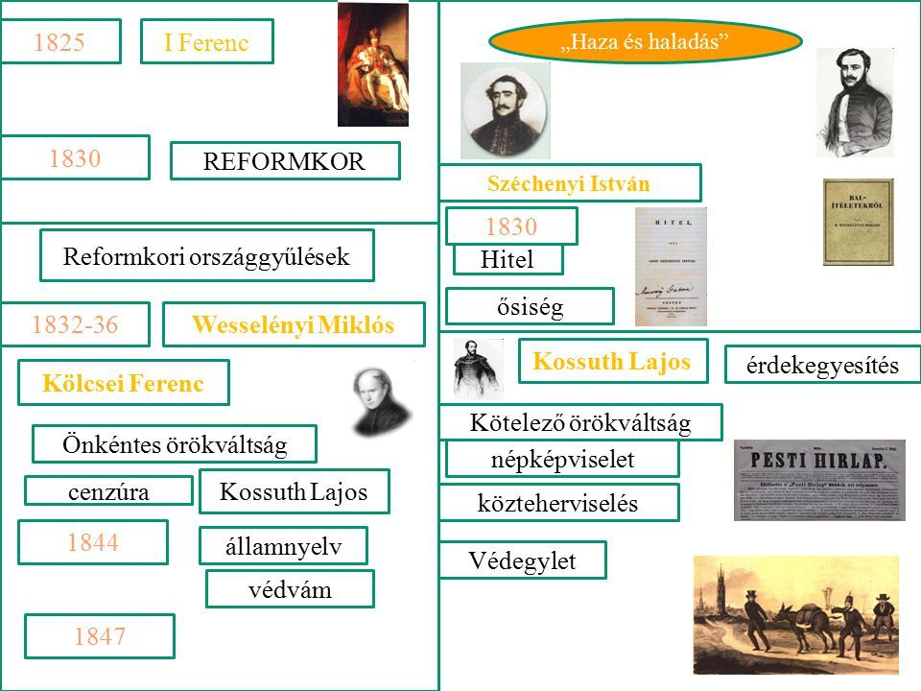
A Reformkor fő kérdései, Kossuth és Széchenyi fő programja

Slide 2
Előzmények
I. Ferenc és a reformországgyűlések
1812 és 1825 között I. Ferenc nem hívta össze az országgyűlést. 1825-ben új adók kivetése miatt kénytelen volt újra összehívni a rendeket. 1825 és 1848 között öt reformországgyűlést tartottak.
A Reformkor Magyarországon gazdasági és kulturális fellendülést hozott, de politikai reformok terén az osztrák kormány nem engedett.
A VI. Reformországgyűlésen (1843-44) fogadták el a magyar nyelv hivatalossá tételéről szóló törvényt, amely lehetővé tette a magyar nyelv használatát a hivatalos ügyintézésben.

Slide 3
Előzmények
Lényeges pontok:
13 év szünet után 1825-ben újra összehívták az országgyűlést.
5 reformországgyűlést tartottak 1825 és 1848 között.
A Reformkor gazdasági és kulturális fellendülést hozott.
Politikai reformok terén nem volt előrelépés.
A magyar nyelv 1844-ben lett hivatalos államnyelv.

Slide 4
Gróf Széchenyi István
Széchenyi István és a Reformkor:
Széchenyi István gróf gazdag magyar főúri családban született. Apja, Széchenyi Ferenc a Magyar Nemzeti Múzeum és az Országos Széchényi Könyvtár megalapítója volt.
1825-ben Széchenyi István meghívást kapott az első Reformországgyűlésre, ahol magyar nyelven mondott beszédet és egy évi jövedelmét felajánlotta egy magyar tudóstársaság megalapítására. Később a közélet fejlesztését tűzte ki célul.

Slide 5
Gróf Széchenyi István
Legfontosabb alkotásai:
Lánchíd felépítése, Magyar Tudományos Akadémia (MTA) megalapítása, Pesti Kaszinó
Hitel és Lovakrul című könyvek
1832 és 1836 között zajlott a második Reformországgyűlés, amelynek fő témája a jobbágyfelszabadítás volt. Három javaslat született az ügyben:
Önkéntes örökváltság (Széchenyi javaslata): a jobbágy pénzért cserébe megválthatja szabadságát.
Kötelező örökváltság (Kossuth javaslata): a jobbágyokat kötelezően felszabadítják, és az állam kártéríti a földesurakat.
Azonnali felszabadítás (Táncsics javaslata): a jobbágyokat ingyenesen felszabadítják.
1835-ben V. Ferdinánd került a trónra, Metternich herceg pedig a nem hivatalos államfő lett. A jobbágykérdést nem sikerült eldönteni, mert 1836-ban erőszakosan feloszlatták az Országgyűlést.

Slide 6
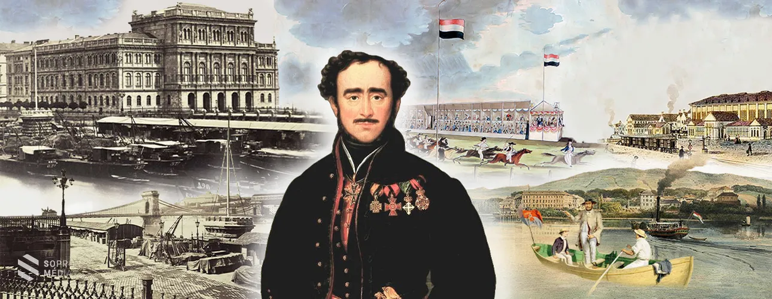
Gróf Széchenyi István
Lényeges pontok:
Széchenyi István a Reformkor kiemelkedő alakja volt.
Támogatta a magyar nyelvet, a tudományt és a gazdasági fejlődést.
A jobbágyfelszabadítás fontos célja volt, de nem sikerült megvalósítani.

Slide 7
Kossuth Lajos
Kossuth Lajos és a Reformkor
Kossuth Lajos kisnemesi családban született. 1832-ben az országgyűlésen fedezte fel, hogy a cenzúra miatt az ország nem tud a pozsonyi eseményekről, ezért napilapot alapított a tájékoztatás céljából. 1836-ban cenzúravétség miatt börtönbe került.
1840-ben a Pesti Hírlaphoz csatlakozott, és politikai napilappá alakította. Vezércikkeket írt a magyar nyelv, az érdekegyesítés, az örökváltság és az iparpártolás témájában. Véleménye miatt konfliktusba került Széchenyi Istvánnal, aki a békés reformokat szorgalmazta, míg Kossuth radikálisabb volt, és a Habsburgoktól való függetlenséget támogatta.

Slide 8
Kossuth Lajos
1844-ben megalapította a Védegyletet, amelynek tagjai 6 éven át csak magyar termékeket vásároltak. Csatlakozott a Konzervatív Párthoz és az Ellenzéki Párthoz is.
Lényeges pontok:
Kossuth Lajos a Reformkor kiemelkedő politikusa és publicistája volt.
A Pesti Hírlap szerkesztőjeként támogatta a reformokat és a magyar függetlenséget.
Széchenyi Istvánnal ellentétben radikálisabb reformokat szorgalmazott.
A Védegylettel a magyar ipar fejlődését támogatta.
Készítette: Kiss Gábor

